Slide 1
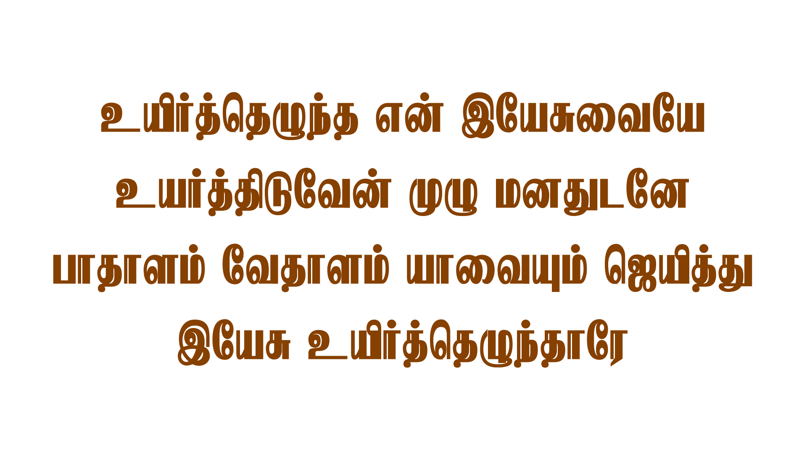
Notes:
Slide 1 - உயிர்த்தெழுந்த
Slide 2 - எந்தன் மீட்பர்
Slide 3 - மரணத்தை ஜெயமாக
Slide 4 - அழுகையின் நாட்கள்

Slide 2
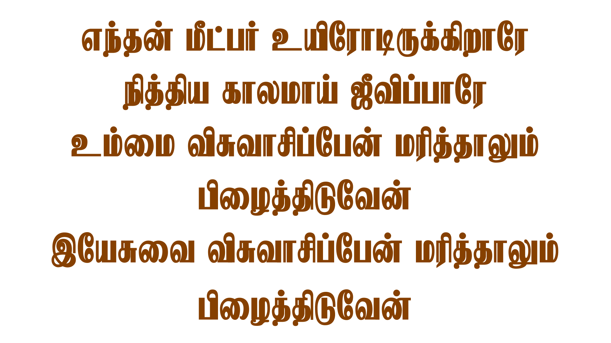
Notes:
Slide 1 - உயிர்த்தெழுந்த
Slide 2 - எந்தன் மீட்பர்
Slide 3 - மரணத்தை ஜெயமாக
Slide 4 - அழுகையின் நாட்கள்

Slide 3
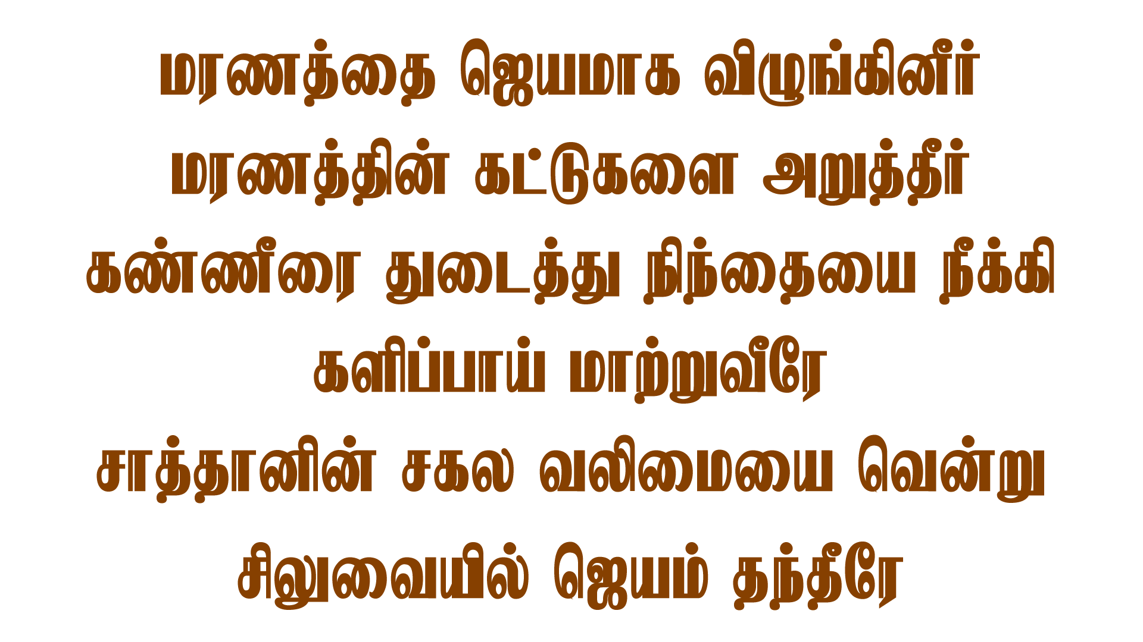
Notes:
Slide 1 - உயிர்த்தெழுந்த
Slide 2 - எந்தன் மீட்பர்
Slide 3 - மரணத்தை ஜெயமாக
Slide 4 - அழுகையின் நாட்கள்

Slide 4
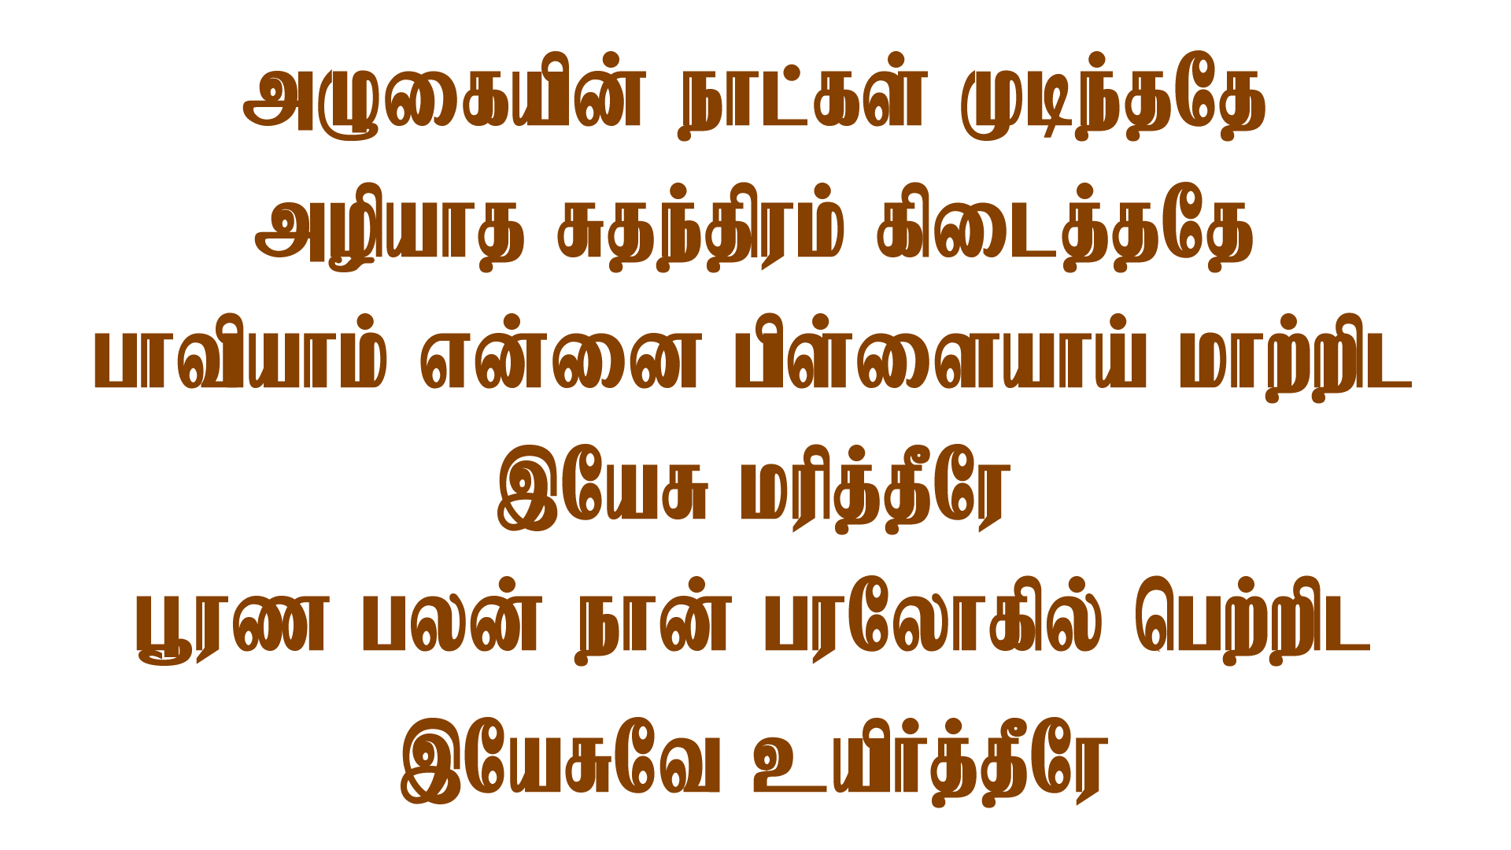
Notes:
Slide 1 - உயிர்த்தெழுந்த
Slide 2 - எந்தன் மீட்பர்
Slide 3 - மரணத்தை ஜெயமாக
Slide 4 - அழுகையின் நாட்கள்

